Slide 1
la saisie mobilière aux fins de vente des biens meubles, aux fins d’attribution
EFB

Slide 2
0. Caractère obligatoire des voies d’exécution
La clause de voie parée reste interdite en France :
« tout créancier peut, dans les conditions prévues par la loi, contraindre son débiteur défaillant à exécuter ses obligations à son égard » (article L. 111-1 CPCE).

Slide 3
1. Les deux grands types de saisies mobilières
Summa divisio par nature du meuble :
saisies de créances de sommes d’argent = saisie-attribution ;
autres biens meubles corporels ou incorporels = saisie-vente.
Fondements « philosophiques » de la division :
condamnation monétaire se résout par l’attribution de l’équivalent monétaire dans le patrimoine du débiteur de l’exécution (l’argent est le bien fongible par excellence) ;
méfiance à l’égard de la réparation par l’attribution d’un bien du débiteur autre que monétaire au créancier de l’exécution (interdiction des pactes commissoires jusqu’en 2006, encadré depuis, cf. art. 2348 Cciv.) => vente sur saisie permet d’éviter des abus (question de la valorisation du bien).

Slide 4
2. Les points communs
Les effets communs à toutes les saisies (mobilières et immobilières) :
indisponibilité du bien (art. L. 141-2 CPCE), avec question des « fruits » du bien (loyers en saisie immobilière ; dividendes en saisie de titres, cf. art. R. 232-8 al. 1 CPCE) ;
garde du bien (art. L. 141-2 CPCE pour les biens corporels et art. L. 211-2 CPCE pour les créances de sommes d’argent : le tiers-saisi est personnellement débiteur des causes de la saisie dans la limite de son obligation) ;
sanction en cas de détournement d’objet saisi (art. 314-6 Cpén. : 3 ans de prison et 375.000 euros d’amende).

Slide 5
3. Les divergences
Principe de subsidiarité de la saisie de biens corporels dans certains cas (art. L. 221-2 CPCE) :
la saisie de créances est la saisie « de base » privilégiée par le législateur ;
pas possible de faire une saisie de meubles corporels pour une créance autre qu’alimentaire de moins de 535 euros sans saisie bancaire préalable ;
application du principe de proportionnalité des mesures (art. L. 111-7 CPCE in fine).

Slide 6
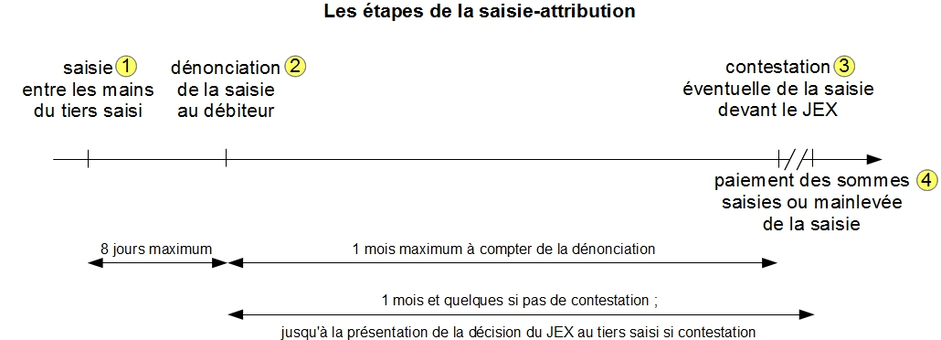
3. Les divergences
La saisie-attribution est une procédure « agile » :

Slide 7
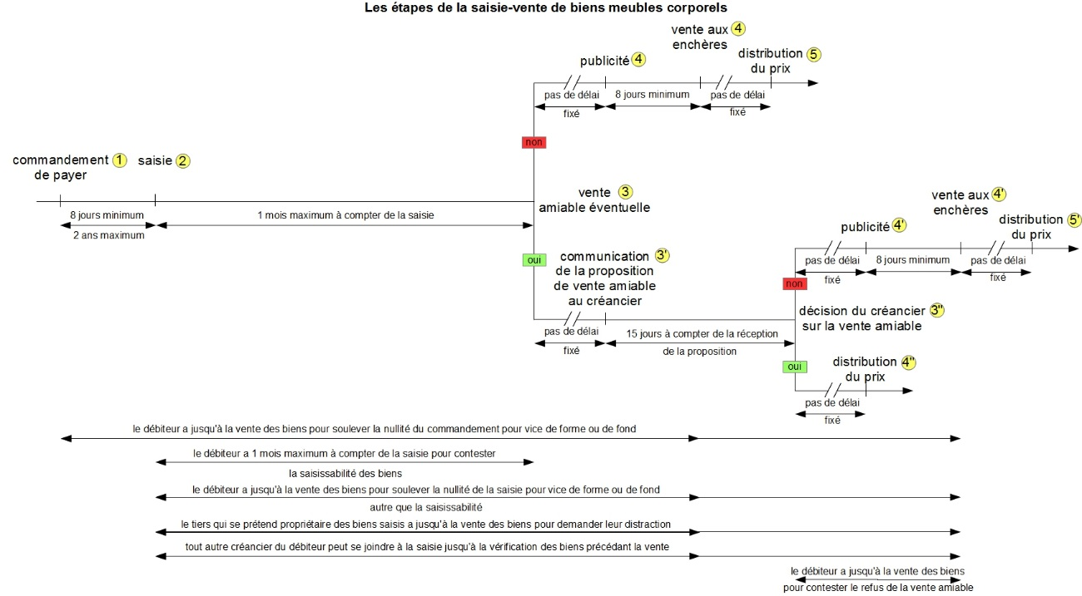
3. Les divergences
La saisie-vente de biens corporels est une procédure « lourde » :

Slide 8
3. Les divergences
Pas de commandement de payer obligatoire en saisie-attribution / commandement obligatoire en saisie-vente de meubles corporels (pas le cas en saisie-vente de meubles incorporels) ;
Effet attributif immédiat au profit du créancier saisissant en saisie-attribution (« premier arrivé, premier servi ») / possibilité de concours en saisie-vente ;
Peu d’étapes en saisie-attribution / beaucoup en saisie-vente.

Slide 9
3. Les divergences
Saisie-attribution efficace, rapide et peu chère / saisie-vente aléatoire (valeur des biens saisis aux enchères ?), potentiellement longue et chère ;
Mais :
« faute de grives, on mange des merles » (on ne choisit pas forcément ses mesures) ;
efficacité psychologique de la saisie-vente de biens meubles corporels.

Slide 10
3. Les éléments matériels nécessaires pour réaliser les actes de saisie
C’est l’huissier (et seulement lui) qui peut saisir.
Lui transmettre :
la « grosse » ;
les preuves de signification ;
le montant des dépens (l’ordonnance de taxe si elle existe) ;
les instructions (LOL).

Slide 11
4. Le choix des mesures
Le choix est un luxe : on saisit ce qui existe.
« On ne tond pas un œuf » (proverbe d’huissier).
Par principe, toujours tenter une saisie de comptes bancaires (même dans le cadre d’une saisie immobilière, pour avoir une interruption de la prescription solide).
Toujours doubler la saisie de comptes d’une saisie de valeurs mobilières (régime proche).

Slide 12
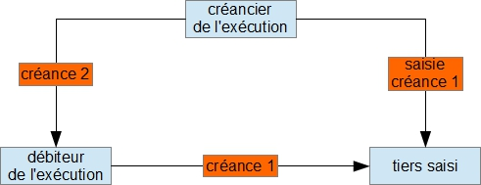
5. Les étapes de la saisie-attribution
La saisie-attribution est une forme de cession forcée de créance :

Slide 13
5. Les étapes de la saisie-attribution

Slide 14
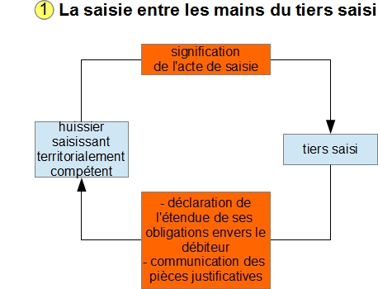
5. Les étapes de la saisie-attribution
Étape 1 : la saisie proprement dite
Attention aux mentions obligatoires (responsabilité de l’huissier mais…) !

Slide 15
5. Les étapes de la saisie-attribution
Étape 2 : la dénonciation
Attention aux délais et aux mentions obligatoires (responsabilité de l’huissier mais…) !

Slide 16
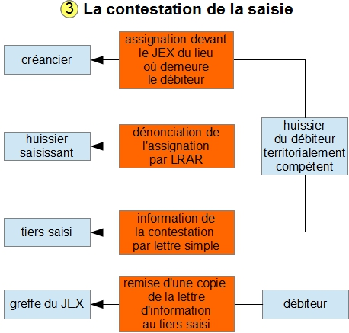
5. Les étapes de la saisie-attribution
Étape 4 : le délai de contestation

Slide 17
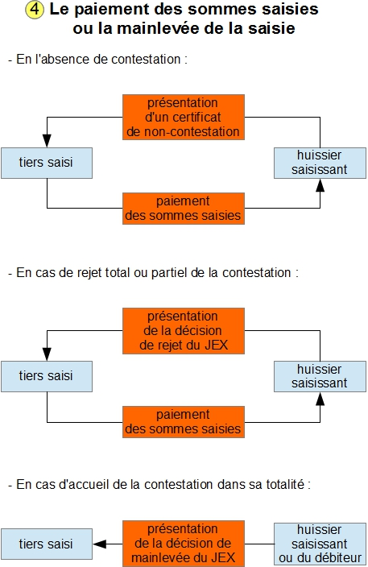
5. Les étapes de la saisie-attribution
Étape 4 : le dénouement de la saisie

Slide 18
6. Les étapes de la saisie-vente

Slide 19
6. Les étapes de la saisie-vente de biens meubles corporels
Étape 1 : le commandement de payer
Attention aux délais et aux mentions obligatoires (responsabilité de l’huissier mais…) !
Trucs et astuces : faire une saisie conservatoire en même temps qu’on signifie le commandement.

Slide 20
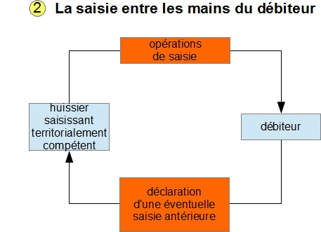
6. Les étapes de la saisie-vente de biens meubles corporels
Étape 2 : la saisie proprement dite
Attention aux mentions obligatoires (responsabilité de l’huissier mais…) !

Slide 21
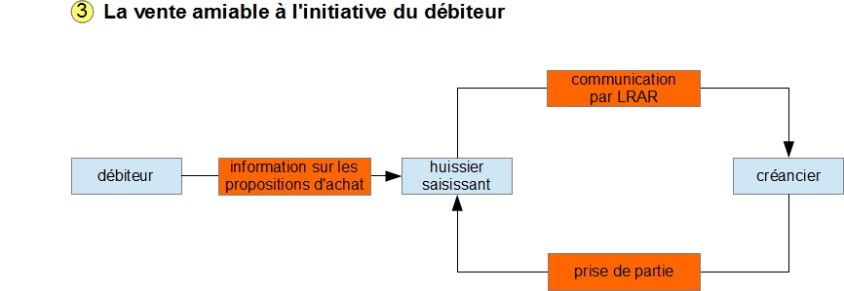
6. Les étapes de la saisie-vente de biens meubles corporels
Étape 3 : la vente amiable

Slide 22
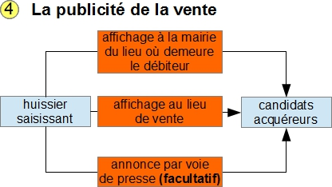
6. Les étapes de la saisie-vente de biens meubles corporels
Étape 4 : la publicité de la vente

Slide 23
6. Les étapes de la saisie-vente
Étape 5 : etc. !
C’est une procédure qui coûte souvent plus cher qu’elle ne rapporte…

